Slide 1
Messe du 2 août 2026
Transfiguration du Seigneur
Année A
Notes:
<numéro>

Slide 2
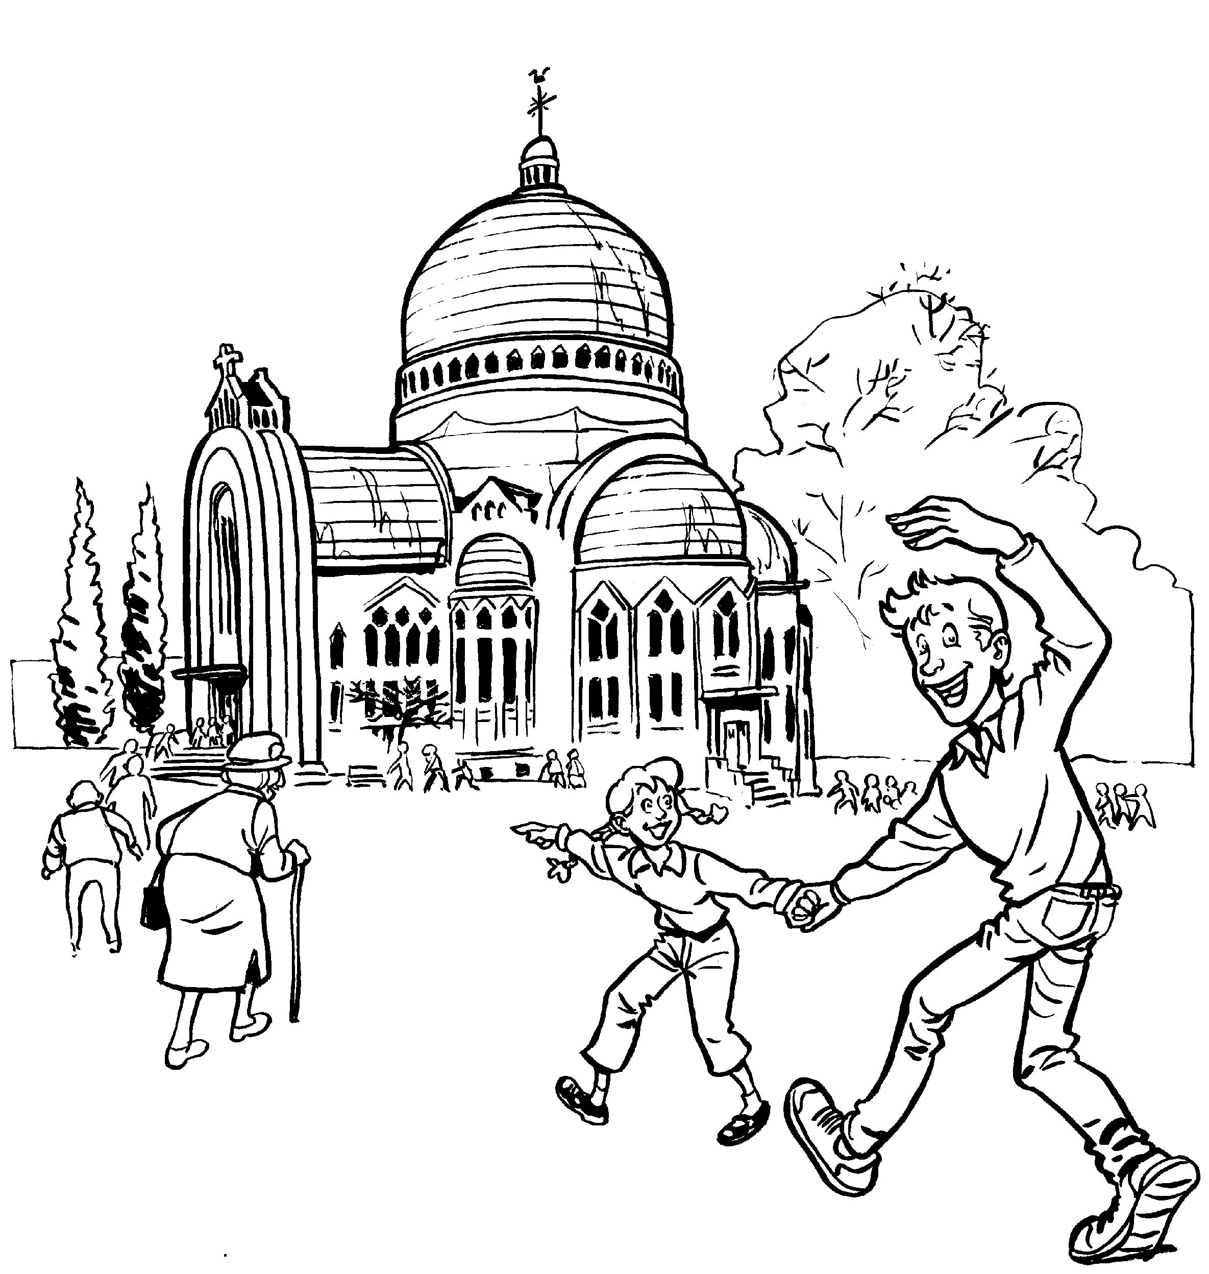
Bienvenue !

Slide 3
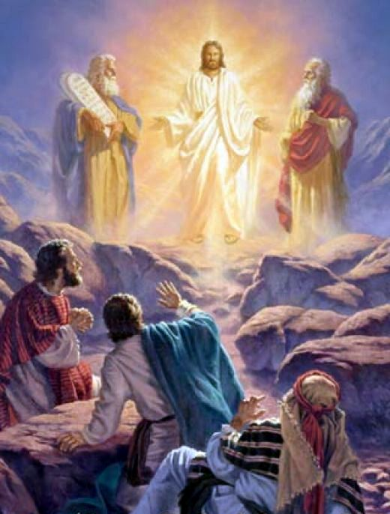

Slide 5
Aujourd'hui s'est levée la lumière
Chants de l’Emmanuel
Refrain :
Aujourd'hui s'est levée la lumière,
C'est la lumière du Seigneur
Elle dépassera les frontières
Elle habitera tous les cœurs
1.
Que la steppe exulte et fleurisse
Qu'elle éclate en cris de joie
Au pays de la soif
l'eau a jailli et se répand

Slide 6
Refrain :
Aujourd'hui s'est levée la lumière,
C'est la lumière du Seigneur
Elle dépassera les frontières
Elle habitera tous les cœurs.
2.
Vous verrez la gloire du Seigneur,
La splendeur de notre Dieu.
Dites aux cœurs affligés
Voici votre Dieu,
soyez sans crainte !

Slide 7
Refrain :
Aujourd'hui s'est levée la lumière,
C'est la lumière du Seigneur
Elle dépassera les frontières
Elle habitera tous les cœurs.
3.
C’est lui qui vient
pour vous sauver
Alors s'ouvriront vos cœurs
A l'amour du Seigneur
Qui vient pour vous racheter

Slide 9
Conduis-nous sur le chemin
KYRIE
Messe des talents
(Hugues Fantino)
1. Jésus qui nous mènes
au cœur du Père
CONDUIS-NOUS
SUR LE CHEMIN DE TON AMOUR
PRENDS PITIÉ DE NOUS
PRENDS PITIÉ DE NOUS

Slide 10
2 . Jésus qui pardonnes
au cœur de l’homme
CONDUIS-NOUS
SUR LE CHEMIN DE TON AMOUR
PRENDS PITIÉ DE NOUS
PRENDS PITIÉ DE NOUS

Slide 11
3. Jésus qui libères au cœur du monde
CONDUIS-NOUS
SUR LE CHEMIN DE TON AMOUR
PRENDS PITIÉ DE NOUS
PRENDS PITIÉ DE NOUS

Slide 13
Gloire à Dieu,
Seigneur des univers,
gloire, bonheur, louange !
Vie aux hommes, habitants du monde, vie, bonheur, tendresse !
1 - Nous te louons, ô Père, Tu sèmes la vie avec amour.
Et voici l’homme, l’homme vivant, reflet de ton visage.
2 - Nous te louons, ô Christ ! Tu livres ton esprit et ton corps.
Et voici l’homme, l’homme levé, arraché aux ténèbres.

Slide 14
Gloire à Dieu,
Seigneur des univers, gloire, bonheur, louange !
Vie aux hommes, habitants du monde, vie, bonheur, tendresse !
3 - Nous te chantons, Esprit !
Tu mets dans les cœurs
d’autres désirs.
Et voici l’homme, l’homme nouveau, brisant toutes frontières.
4 - Nous te louons, toi Père,
nous te suivons, Jésus-Christ.
Nous te chantons, toi l’Esprit, nous portons votre nom ! "

Slide 16
Psaume 96
LE SEIGNEUR EST ROI,
LE TRÈS-HAUT SUR TOUTE LA TERRE!
1. Le Seigneur est roi ! Exulte la terre !
Joie pour les îles sans nombre !
Ténèbre et nuée l’entourent,
justice et droit sont l’appui de son trône.
2. Quand ses éclairs illuminèrent le monde,
la terre le vit et s’affola ;
les montagnes fondaient comme cire devant le Seigneur,
devant le Maître de toute la terre.
3. Les cieux ont proclamé sa justice,
et tous les peuples ont vu sa gloire.
Tu es, Seigneur, le Très-Haut
sur toute la terre :
tu domines de haut tous les dieux.

Slide 18

Alléluia de Taizé

Slide 22
« SYMBOLE DES APOTRES »
Je crois en Dieu, le Père tout-puissant,
Créateur du ciel et de la terre.
Et en Jésus Christ, son fils unique,
notre Seigneur,
qui a été conçu du Saint Esprit,
est né de la Vierge Marie,
a souffert sous Ponce Pilate,
a été crucifié, est mort et a été enseveli,
est descendu aux enfers,
le troisième jour est ressuscité des morts,
est monté aux cieux,
est assis à la droite de Dieu
le Père tout-puissant,
d’où il viendra juger les vivants et les morts.
Je crois en l’Esprit Saint,
à la sainte Eglise catholique,
à la communion des saints,
à la rémission des péchés,
à la résurrection de la chair,
à la vie éternelle.
Amen

Slide 24
Intentions
Accueille au creux
de tes mains
la prière de tes enfants.

Slide 26
Il est grand le bonheur de donner (T48-92)
Il est grand le bonheur de donner
Bien plus grand que la joie de recevoir !
Le Seigneur s'est lui-même donné
Bienheureux qui le suivra,
bienheureux qui le suivra.
1 - Donner le jour
aux enfants de la nuit,
Donner le feu
quand le froid les surprend,
Donner la flamme
qui brûle et qui luit,
Donner l'espoir
aux marcheurs de ce temps

Slide 27
Il est grand le bonheur de donner
Bien plus grand que la joie de recevoir !
Le Seigneur s'est lui-même donné
Bienheureux qui le suivra,
bienheureux qui le suivra
2 - Donner le pain
dans un monde affamé,
Donner l'eau vive
puisée près de Dieu,
Donner de croire
au festin partagé,
Donner le sel
et le vin généreux.

Slide 28
Il est grand le bonheur de donner
Bien plus grand que la joie de recevoir !
Le Seigneur s'est lui-même donné
Bienheureux qui le suivra,
bienheureux qui le suivra
3 - Donner le souffle à tout homme blessé,
Donner le sang qui réveille sa vie,
Donner de vivre
debout dans la paix,
Donner l'audace envoyée par l'Esprit.

Slide 29
Il est grand le bonheur de donner
Bien plus grand
que la joie de recevoir !
Le Seigneur s'est lui-même donné
Bienheureux qui le suivra,
bienheureux qui le suivra
4 - Donner le fruit
du travail de nos mains,
Donner d'apprendre
à chercher un trésor,
Donner l'envie
de s'ouvrir un chemin,
Donner l'amour
qui peut vaincre la mort.

Slide 30
Il est grand le bonheur de donner
Bien plus grand
que la joie de recevoir !
Le Seigneur s'est lui-même donné
Bienheureux qui le suivra,
bienheureux qui le suivra
5 - Donner la soif
de connaître Jésus,
Donner les mots
qui pourront le chanter,
Donner d'aller par
des voies inconnues,
Donner la force
d'un cœur libéré.

Slide 32
Saint le Seigneur
MESSE D’EMMAÜS
Saint, Saint, Saint le Seigneur,
Dieu de l’univers !
Le ciel et la terre sont remplis de ta gloire,
Hosanna au plus haut des cieux !
Béni soit celui qui vient au nom du Seigneur,
Hosanna au plus haut des cieux, Hosanna au plus haut des cieux !

Slide 34
ANAMNESE DE T. MERTENS.
Les dames
Pour nous, tu as traversé la mort,
Pour nous, tu es ressuscité.
Dans l’Espérance
Nous attendons ton retour,
Seigneur Jésus.
Tous
Pour nous, tu as traversé la mort,
Pour nous, tu es ressuscité.
Dans l’Espérance
Nous attendons ton retour,
Seigneur Jésus.

Slide 36
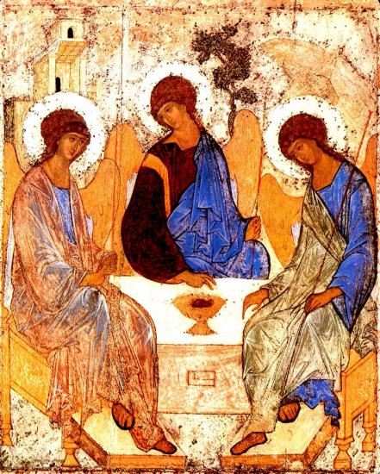

Slide 38
Notre Père :
Messe des Talents

Slide 39
Notre Père qui es aux cieux,
que ton Nom soit sanctifié,
que ton règne vienne,
que ta volonté soit faite
sur la terre comme au ciel.
Donne-nous aujourd'hui
notre pain de ce jour.
Pardonne-nous nos offenses,
comme nous pardonnons aussi
à ceux qui nous ont offensés.
Et ne nous laisse pas
entrer en tentation,
mais délivre-nous du mal.
Car c’est à toi qu’appartiennent,
le Règne, la Puissance et la Gloire
pour les siècles des siècles.
Amen

Slide 41
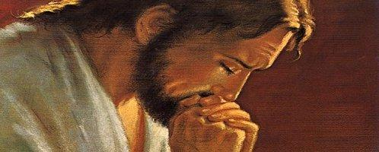

Slide 42
PRIÈRE POUR LA PAIX
Seigneur Jésus Christ, tu as dit à tes apôtres :
« Je vous laisse la paix, je vous donne ma paix » ,
ne regarde pas nos péchés
mais la foi de ton Église :
pour que ta volonté s’accomplisse,
donne-lui toujours cette paix,
et conduis-la vers l’unité parfaite,
Toi qui règnes pour les siècles des siècles.
Amen

Slide 44
AGNEAU DE DIEU
(Messe de la Saint-Jean)
Agneau de Dieu,
Toi qui enlèves
les péchés du monde,
Prends pitié de nous.
Prends pitié de nous.
Agneau de Dieu,
Toi qui enlèves
les péchés du monde,
Prends pitié de nous.
Prends pitié de nous.

Slide 45
Agneau de Dieu,
Toi qui enlèves
les péchés du monde,
Donne-nous la Paix.
Donne-nous la Paix.

Slide 47
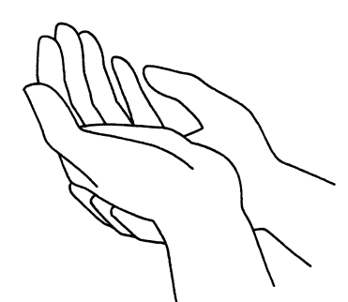

Slide 48
Je viens vers toi les mains ouvertes
Refrain :
Je viens vers toi
les mains ouvertes
Avec ma faim t'offrir ma vie
Tu viens vers moi
les mains offertes
Avec ce pain m'offrir ta vie
1. Tu n'as cessé
d'être à l'écoute
Au long des jours,
au long des nuits
Le pain rompu pour cette route
Je l’attendais, et le voici.

Slide 49
Refrain :
Je viens vers toi
les mains ouvertes
Avec ma faim t'offrir ma vie
Tu viens vers moi
les mains offertes
Avec ce pain m'offrir ta vie
2. Tu m'as cherché
dans mes absences
Dans mes refus,
dans mes oublis
Tu m'as parlé dans le silence
Tu étais là comme un ami

Slide 50
Refrain :
Je viens vers toi
les mains ouvertes
Avec ma faim t'offrir ma vie
Tu viens vers moi
les mains offertes
Avec ce pain m'offrir ta vie
3. Je viens vers toi
le cœur paisible
Quand tout renaît,
quand tout fini
Avec mes désirs impossibles
Je viens vers toi
tel que je suis

Slide 51
Refrain :
Je viens vers toi
les mains ouvertes
Avec ma faim t'offrir ma vie
Tu viens vers moi
les mains offertes
Avec ce pain m'offrir ta vie
4. Viens me révéler
ton langage
À livre ouvert jusqu'à ma vie
Emmène-moi faire passage
De mes déserts jusqu'à ta vie

Slide 53
Refrain
Les mains ouvertes devant toi, Seigneur
Pour t'offrir le monde
Les mains ouvertes devant toi, Seigneur
Notre joie est profonde.
- 1 -
Garde-nous tout petits
devant ta face
Simples et purs
comme un ruisseau
Garde-nous tout petits
devant ta face
Et disponibles comme une eau.

Slide 54
Refrain
Les mains ouvertes devant toi, Seigneur
Pour t'offrir le monde
Les mains ouvertes devant toi, Seigneur
Notre joie est profonde.
- 2 -
Garde-nous tout petits devant ta face
Brûlants d'amour et pleins de joie
Garde-nous tout petits
parmi nos frères
Simple chemin devant leurs pas.

Slide 56
Refrain
Chantez avec moi le Seigneur
Célébrez-le sans fin
Pour moi, il a fait des merveilles
Et pour vous, il fera de même
Couplet 1
Il a posé les yeux sur moi
Malgré ma petitesse
Il m'a comblée de ses bienfaits
En lui, mon cœur exulte

Slide 57
Refrain
Chantez avec moi le Seigneur
Célébrez-le sans fin
Pour moi, il a fait des merveilles
Et pour vous, il fera de même
Couplet 2
L'amour de Dieu est à jamais
Sur tous ceux qui le craignent
Son nom est saint et glorieux
Il a fait des merveilles

Slide 58
Refrain
Chantez avec moi le Seigneur
Célébrez-le sans fin
Pour moi, il a fait des merveilles
Et pour vous, il fera de même
Couplet 3
Déployant son bras tout-puissant
Il disperse les riches
Aux pauvres, il donne à pleines mains
À tous ceux qui le cherchent

Slide 59
Refrain
Chantez avec moi le Seigneur
Célébrez-le sans fin
Pour moi, il a fait des merveilles
Et pour vous, il fera de même
Couplet 4
Il se souvient de son amour
Il élève les humbles
Il protège et soutient son peuple
Il garde sa promesse

Slide 60
Refrain
Chantez avec moi le Seigneur
Célébrez-le sans fin
Pour moi, il a fait des merveilles
Et pour vous, il fera de même

Slide 61
BON DIMANCHE À TOUS !
Les paroles des chants sont disponibles
une semaine avant la messe sur notre site internet :
www.chorale-saint-vincent.be

